Slide 1
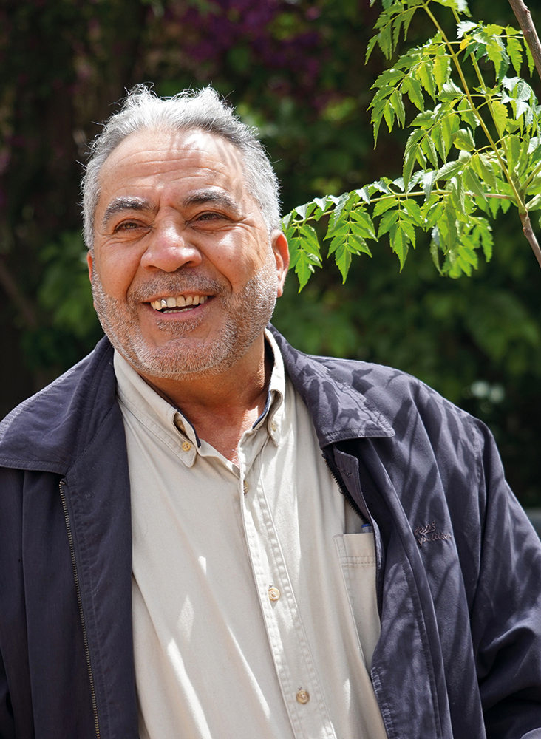
تدريب على التعبير عن الرأي الوحدة 2: وراء الكواليس
فداء قطاطشة / هيلب إيدج إنترناشونال

Slide 2
الوحدة 2: وراء الكواليس
تدريب على التعبير عن الرأي
الوحدة 2: وراء الكواليس
خضعت مجموعة أدوات التدريب على التعبير عن الرأي لتدريب موظفي هيلب إيدج وأعضاء الشبكة على فهم العناصر الرئيسية لإطار عمل التدريب على التعبير عن الرأي والمفاهيم التي يرتكز عليها، ومن أجل تعزيز قدرتهم على تنفيذ الأنشطة المتعلقة بالتدريب على التعبير عن الرأي.
هذه الوحدة هي الثانية من أربع وحدات باوربوينت مصممة لمرافقة دليل المنسق عند العمل خلال الجلسات. الوحدة (2) تأخذ في الاعتبار كيف يمكن للخصائص المتقاطعة، وكذلك الأعراف الاجتماعية، بما في ذلك التحيز ضد كبار السن، أن تؤثر على قدرة كبار السن على ممارسة التعبير عن رأيهم. كما تقدم الوحدة أيضًا مفهوم القوة وتشرح سبب ارتباطها بالتعبير عن الرأي.

Slide 3
مقدمة إلى الوحدة 2
تدريب على التعبير عن الرأي
الوحدة 2: وراء الكواليس

Slide 4
الوحدة 2: الموجز
تدريب على التعبير عن الرأي
الوحدة 2: وراء الكواليس
مقدمة إلى الوحدة 2
الربط بين التعبير عن الرأي والنهج القائم على الحقوق
قيمة التعبير عن الرأي
خصائص التعبير عن الرأي
الاعتراف بالتنوع
أهمية القوة
القوة: فوق، إلى، داخل، مع
القوة: المرئية وغير المرئية والخفية
كيف تظهر القوة القوة نفسها
خاتمة الوحدة 2

Slide 5
النهج القائم على الحقوق
تدريب على التعبير عن الرأي
الوحدة 2: وراء الكواليس

Slide 6
النهج القائم على الحقوق
تدريب على التعبير عن الرأي
الوحدة 2: وراء الكواليس
هدفـان:
2.
تقوية قدرة المكلفين بالواجبات على احترام الحقوق وحمايتها وتعزيزها وإعمالها
1.
تمكين أصحاب الحقوق للمطالبة بحقوقهم وممارستها

Slide 7
الحقوق والتعبير عن الرأي
تدريب على التعبير عن الرأي
الوحدة 2: وراء الكواليس
"التعبير عن الرأي يُمكِّن الأفراد من ممارسة حقوقهم المدنية والسياسية لإعمال حقوقهم الاجتماعية والاقتصادية والثقافية."

Slide 8
قيمة التعبير عن الرأي
تدريب على التعبير عن الرأي
الوحدة 2: وراء الكواليس

Slide 9
قيمة التعبير عن الرأي
تدريب على التعبير عن الرأي
الوحدة 2: وراء الكواليس
القيمة الجوهرية
تشكل الآراء التي نتبناها والقرارات والإجراءات التي نتخذها جزءًا مهمًا مما نحن عليه. يعد امتلاك الاختيار والوكالة أمرًا أساسيًا لكرامتنا ورفاهيتنا وإحساسنا بقيمة الذات، ولنهج قائم على الحقوق تجاه الشيخوخة.
القيمة الفعالة
يمكن أن يؤدي تضمين آراء الأشخاص في عملية صنع القرار بشأن القضايا التي تؤثر عليهم إلى تحسين الوصول إلى الخدمات العامة وجودتها.

Slide 10
خصائص التعبير عن الرأي
تدريب على التعبير عن الرأي
الوحدة 2: وراء الكواليس

Slide 11
استيعاب المساحات
تدريب على التعبير عن الرأي
الوحدة 2: وراء الكواليس
ما هي مساحة اتخاذ القرار؟

Slide 12
استيعاب المساحات
تدريب على التعبير عن الرأي
الوحدة 2: وراء الكواليس
ما هي مساحة اتخاذ القرار؟
يمكن تصنيف المساحات للمشاركة والاندماج العام على النحو الآتي:
مدعوة/ رسمية
مطلوبة/ غير رسمية
الحدود بين هذه الأنواع المختلفة من المساحات مرنة، وليست واضحة دائمًا وقد تتغير بمرور الوقت.

Slide 13
مساحات مدعوة/ رسمية
تدريب على التعبير عن الرأي
الوحدة 2: وراء الكواليس
المنتديات والمنصات والعمليات الاستشارية
لجان التنمية المحلية، ولجان الموازنة التشاركية، والموائد المستديرة، والمجالس القروية، ومجموعات التركيز، ولجان المواطنين، وما إلى ذلك.
خطر الاستحواذ أو الاستيلاء من قبل النخب
يتم استحواذ هذه المساحة من قبل أولئك الذين لديهم القوة أو المعرفة الفنية على حساب أولئك الذين هم أقل تعليمًا وأقل ثقة ويتم التلاعب بمشاركة المجتمع المدني
قد لا يقلل من عدم المساواة
قد لا يقلل إنشاء مساحات رسمية من خلال إضفاء الطابع المؤسسي على المساحات غير الرسمية من عدم المساواة.

Slide 14
مساحات مطلوبة/ غير رسمية
تدريب على التعبير عن الرأي
الوحدة 2: وراء الكواليس
مطلوب وناشئة ومفتوحة بواسطة المجتمع المدني
بيانات ومجموعات المجتمع المدني والمدونات ومنتديات وسائل التواصل الاجتماعي الأخرى والاجتماعات الإعلامية التي ينظمها المجتمع المدني ومسرح الشارع وما إلى ذلك.
مفيد لـ:
توجيه مطالب المستبعدين والذين قد يواجهون حواجز تحول دون مشاركتهم في المساحات الرسمية
عقد مفاوضات غير رسمية قبل دخول المساحات الرسمية
ضمان تنوع واستقلالية المجتمع المدني

Slide 15
مناقشة عامة
تدريب على التعبير عن الرأي
الوحدة 2: وراء الكواليس
في عملك، ما هي مساحات صنع القرار التي عملت فيها؟
هل لديك أي دروس يمكنك مشاركتها من العمل في أماكن مختلفة، سواء كانت رسمية أو غير رسمية، للتأكد من سماع آراء كبار السن أو أصوات مجموعة أخرى؟

Slide 16
الاعتراف بالتنوع
تدريب على التعبير عن الرأي
الوحدة 2: وراء الكواليس

Slide 17
الاعتراف بالتنوع
تدريب على التعبير عن الرأي
الوحدة 2: وراء الكواليس

Slide 18
الخصائص الفردية والجماعية التي تؤثر على قدرة الأشخاص على التعبير عن رأيهم والتي تتقاطع مع بعضها البعض
تدريب على التعبير عن الرأي
الوحدة 2: وراء الكواليس
العمر
النوع الاجتماعي
ذوي الاحتياجات الخاصة
مجموعة اجتماعية اقتصادية
الفئة
الطبقة
الديانة
العرق
الهوية الجنسية

Slide 19
العمر والتحيز ضد كبار السن
تدريب على التعبير عن الرأي
الوحدة 2: وراء الكواليس
يؤثر العمر على قدرة الشخص على التعبير عن رأيه
التحيز ضد كبار السن موجود في كل مستويات المجتمع
يمكن للتقدم في العمر أن يمنح شخصًا صوتًا أكثر أو قد يضعف من قوته
يمكن أن يؤدي التحيز ضد كبار السن إلى العنف والإهمال وسوء المعاملة

Slide 20
النوع الاجتماعي
تدريب على التعبير عن الرأي
الوحدة 2: وراء الكواليس
التمييز على أساس النوع الاجتماعي
مساوئ متراكمة على مدار الحياة
نقطة تقاطع مع خصائص أخرى

Slide 21
ذوي الاحتياجات الخاصة
تدريب على التعبير عن الرأي
الوحدة 2: وراء الكواليس
يمكن أن يواجه كبار السن من ذوي الاحتياجات الخاصة أشكالًا متعددة من الإقصاء:
السلوكي
البيئي
المؤسسي
الداخلي

Slide 22
أهمية القوة
تدريب على التعبير عن الرأي
الوحدة 2: وراء الكواليس

Slide 23
أهمية القوة
تدريب على التعبير عن الرأي
الوحدة 2: وراء الكواليس
النساء والرجال يشغلون أدوارًا متعددة. يمكن أن يختلف مستوى قوتهم.
تعتمد خبرة الشخص في القوة على خصائص متنوعة.
القوة:
يمكن أن تكون اقتصادية أو سياسية أو اجتماعية أو ثقافية أو رمزية
موجهة اجتماعيًا
تحدث على مستويات مختلفة
تمثل في أماكن مختلفة
تأخذ أشكالًا مختلفة

Slide 24
القوة: فوق، إلى، داخل، مع
تدريب على التعبير عن الرأي
الوحدة 2: وراء الكواليس

Slide 25
القوة: فوق، إلى، داخل، مع
تدريب على التعبير عن الرأي
الوحدة 2: وراء الكواليس
القوة فوق
القوة إلى
القوة داخل
القوة مع

Slide 26
تدريب على التعبير عن الرأي
الوحدة 2: وراء الكواليس
القوة: فوق، إلى، داخل، مع
القوة فوق - الهيمنة
القوة إلى - القدرة على التصرف واتخاذ القرارات أو إحداث التغيير
القوة داخل - الشعور بالثقة والكرامة واحترام الذات الذي يأتي من اكتساب الوعي بموقف الفرد
القوة مع - العمل الجماعي والتضامن

Slide 27
القوة: المرئية وغير المرئية والخفية
تدريب على التعبير عن الرأي
الوحدة 2: وراء الكواليس

Slide 28
القوة: المرئية وغير المرئية والخفية
تدريب على التعبير عن الرأي
الوحدة 2: وراء الكواليس

Slide 29
القوة المرئية – الجمهور ’نعم‘
تدريب على التعبير عن الرأي
الوحدة 2: وراء الكواليس
القواعد الرسمية والهياكل والمؤسسات والإجراءات
كيف تنفذ اللعبة حاليًا
أدوات القوة الرسمية: الدساتير، والقوانين، والسياسات، والميزانيات، وما إلى ذلك. صوت الضعفاء لا يمثَل دائمًا.

Slide 30
القوة الخفية – في الخفاء ’لا‘
تدريب على التعبير عن الرأي
الوحدة 2: وراء الكواليس
تحدث في أماكن غير رسمية. ليست ما تلتزم الناس به علنًا
اتخاذ العديد من القرارات بشكل خاص
غالبًا ما تكون القوة الحقيقية مخفية
قواعد اللعبة غير الرسمية
تحمي المصالح المكتسبة
تستبعد وتنزع الشرعية عن أصوات المعارضة المحتملة

Slide 31
القوة غير المرئية
تدريب على التعبير عن الرأي
الوحدة 2: وراء الكواليس
"غالبًا ما تحدد القوة غير المرئية قدرة حركات التغيير على التأثير على القوة المرئية والخفية؛ فهي تشكل أنظمة المعتقدات حول ما هو ’عادي‘ أو ’طبيعي ‘..."
دنكان جرين، كيف يحدث التغيير

Slide 32
القوة الخفية - "العادية"
تدريب على التعبير عن الرأي
الوحدة 2: وراء الكواليس
الأيديولوجيات والقيم والأعراف الاجتماعية السائدة تشكل المواقف والتوقعات والسلوك
تشكل "النظام الطبيعي" للأشياء
يُنظر إليها على أنها مقبولة (الأعراف الاجتماعية)
الخوف من العقوبات الاجتماعية من قبل أقرانك

Slide 33
القوة تعمل على كل المستويات
تدريب على التعبير عن الرأي
الوحدة 2: وراء الكواليس

Slide 34
كيف تظهر القوة نفسها
تدريب على التعبير عن الرأي
الوحدة 2: وراء الكواليس

Slide 35
تدريب المجموعة
تدريب على التعبير عن الرأي
الوحدة 2: وراء الكواليس
فكر في نفس الشخص الكبير في السن الذي فكرت به من قبل.
اختر مشكلة رئيسية تؤثر على نوعية حياة الشخص. يمكنك أن تكون دقيقًا للغاية وابحث في مشكلة معينة.
ناقش كيف تؤثر الأشكال المختلفة للسلطة (المرئية وغير المرئية والخفية) على هذه المشكلة.
في أي مستوى (منزلي، محلي، وطني أو دولي) يكون تأثير هذه الأشكال المختلفة من القوة؟

